Slide 1

BÁO CÁO ĐỒ ÁN
KẾT THÚC HỌC KỲ/CUỐI KHÓA
SMARTHOME
EP0519E
GVHD:Trần Văn Khơ
SVTH:Nguyễn Huy Long

Slide 2
NỘI DUNG CHÍNH
1
LỜI MỞ ĐẦU
2
TỔNG QUAN
3
CẤU TRÚC VÀ CÁC PHẦN CỦA HỆ THỐNG
4
KẾT QUẢ ĐẠT ĐƯỢC VÀ NHƯỢC ĐIỂM CỦA HỆ THỐNG
5
KẾT LUẬN VÀ HƯỚNG PHÁT TRIỂN

Slide 3


I.LỜI MỞ ĐẦU
LÍ DO CHỌN ĐỀ TÀI

Slide 4

I.LỜI MỞ ĐẦU
LÍ DO CHỌN ĐỀ TÀI
BẢO VỆ AN TOÀN CHO CHỦ NHÀ
TIẾT KIỆM ĐIỆN, TIẾT KIỆM THỜI GIAN
KHẢ NĂNG ÁP DỤNG THỰC TẾ CAO
TIỆN LỢI CHO VIỆC GIÁM SÁT VÀ ĐIỀU KHIỂN
ĐÁP ỨNG NHU CẦU CỦA NHIỀU KHÁCH HÀNG
Notes:
Công nghệ ngày càng phát triển. Do đó đã làm cho đời sống con người ngày càng hoàn thiện , các thiết bị tự động hóa ngày càng được đưa vào sản xuất , thậm chí đưa vào đời sống thường ngày của mỗi con người . Là một sinh viên , với những kiến thức em học được từ khóa học lập trình nhúng của ITPLUS , kiến thức tự tìm hiểu và nhờ sự giúp đỡ của anh Trần Văn Khơ , em muốn tự làm một ngôi nhà tự động hóa để đáp ứng nhu cầu sinh hoạt hàng ngày

Slide 5

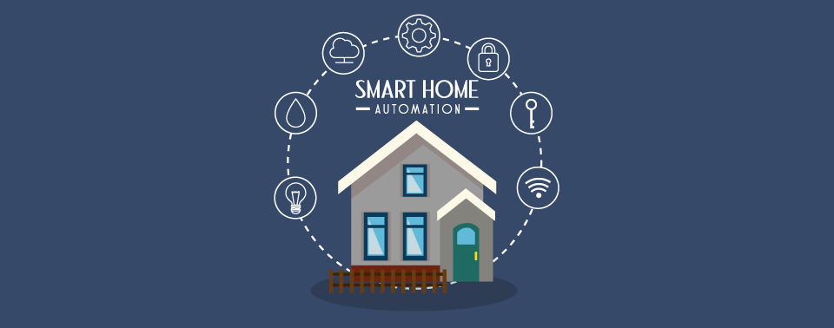
II.TỔNG QUAN VỀ SMARTHOME
SMART HOME là gì?

Slide 6
II.TỔNG QUAN VỀ SMARTHOME
2.Tiện ích
 | Còn được biết đến với cái tên Home Automation
 | Sự an toàn
 | Sự tiện lợi , sự sang trọng
 | Tiết kiệm năng lượng

Slide 7
II.TỔNG QUAN VỀ SMARTHOME
3.Lịch sử và sự ra đời SMARTHOME
1966, hệ thống tự động hóa căn nhà đầu tiên
mang tên EchoIV mới được phát triển
1984, khái niệm SMARTHOME được đưa ra
Cuối XX, thuật ngữ Domotics được sáng tạo và
sử dụng
2005,công ty Insteon xuất hiện
2010,Nest Labs được thành lập

Slide 8
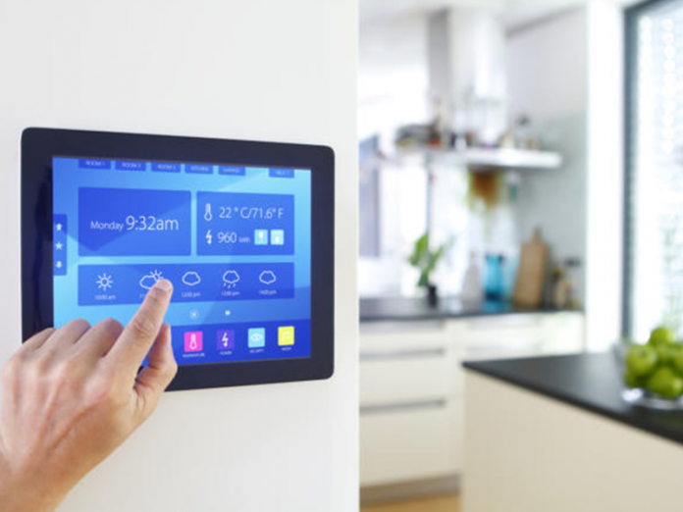
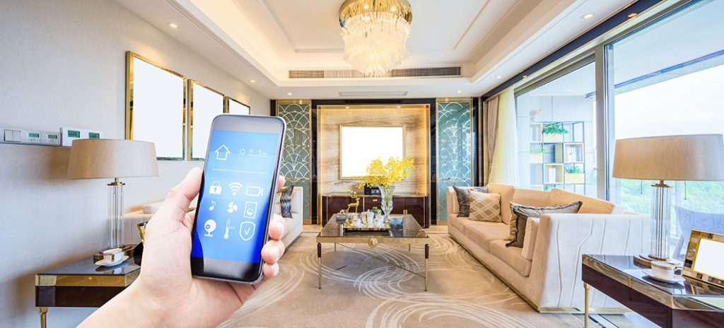
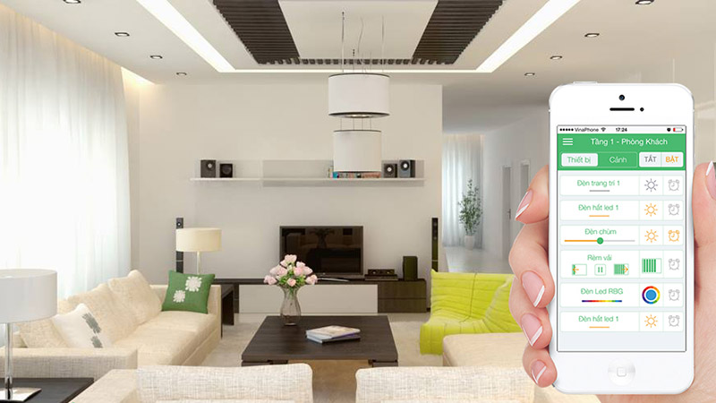
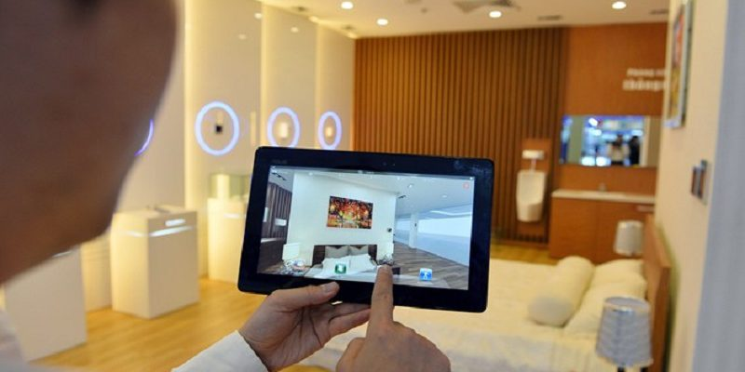
SMARTHOME

Slide 9
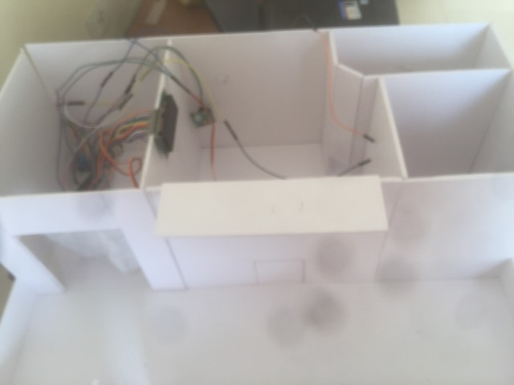
III.CẤU TRÚC VÀ CÁC PHẦN HỆ THỐNG
1.MÔ HÌNH NGÔI NHÀ

Slide 10
III.CẤU TRÚC VÀ CÁC PHẦN HỆ THỐNG
2.YÊU CẦU HỆ THỐNG
Microcontroller STM32F103C8T6 v2.0
Microcontroller ESP8266
DHT11
LCD16x2
HC-SR501
Servo sg90
LED
Wifi transmitter
Web access device

Slide 11
III.CẤU TRÚC VÀ CÁC PHẦN HỆ THỐNG
3.CÁC MODULE SỬ DỤNG
MC STM32F103C8T6 :
TIM
USART
GPIO
PWM
SystemClock(RCC)
I2C
MC ESP8266 :
Code Arduino IDE (xây dựng web server)

Slide 12
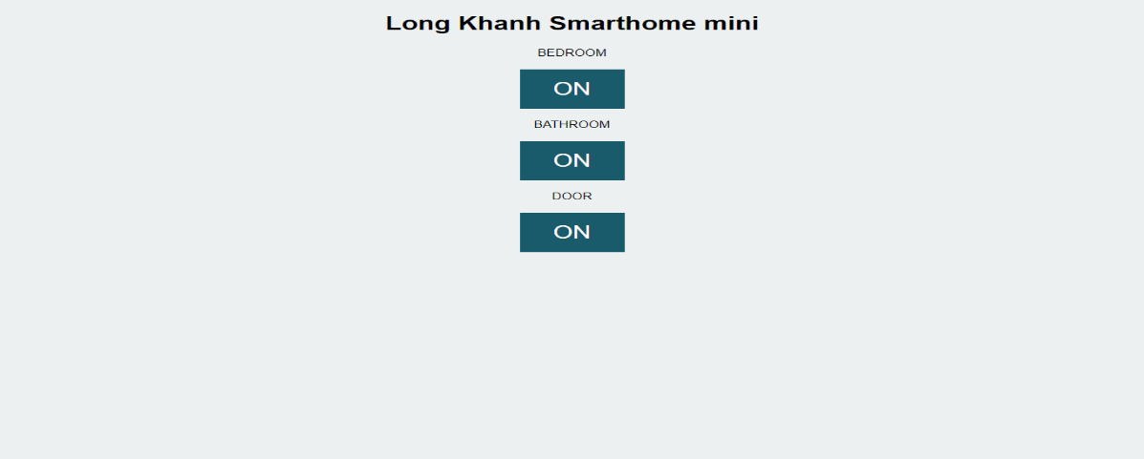
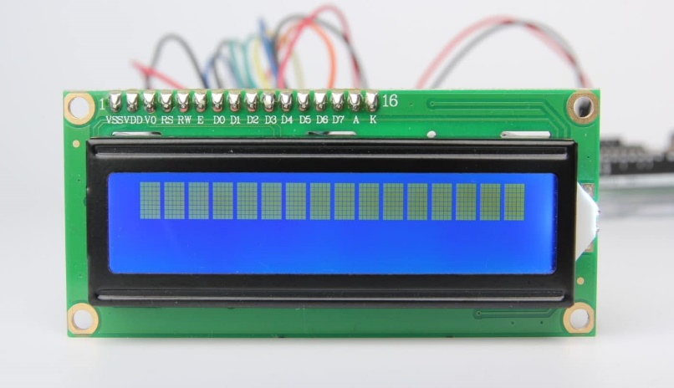
III.CẤU TRÚC VÀ CÁC PHẦN HỆ THỐNG
4.THÀNH PHẦN HỆ THỐNG
Giám sát và điều
khiển hệ thống
Hiển thị nhiệt độ

Slide 13
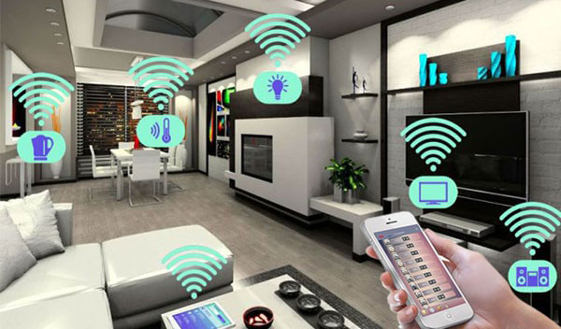
III.CẤU TRÚC VÀ CÁC PHẦN HỆ THỐNG
4.THÀNH PHẦN HỆ THỐNG
Hệ thống điều khiển chiếu sáng

Slide 14
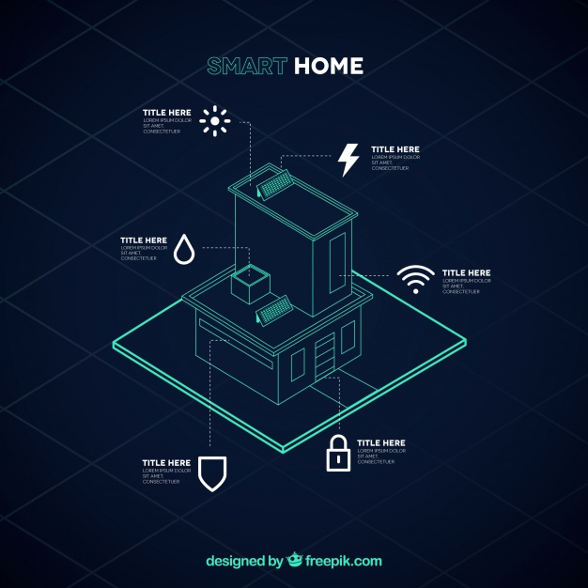
Tự động chiếu sáng
Thông qua điều khiển từ xa
Cứ sau khoảng thời gian là 18h00, đèn ngoài cửa ra vào sẽ tự động bật. Và sau 6h00 đèn sẽ tự tắt
Khi bước vào phòng khách , thông qua cảm biến hồng ngoại , đèn sẽ tự bật
Giám sát và điều khiển đèn ở phòng ngủ và phòng khách qua WEB

Slide 15

III.CẤU TRÚC VÀ CÁC PHẦN HỆ THỐNG
5.CƠ CHẾ HOẠT ĐỘNG

Slide 16
IV.KẾT QUẢ VÀ MỘT SỐ NHƯỢC ĐIỂM
1.KẾT QUẢ ĐẠT ĐƯỢC
HOÀN TẤT MÔ HÌNH CỦA SMARTHOME
THIẾT KÊ HỆ THỐNG CỬA RA VÀO
A
B
D
THIẾT KẾ THÀNH CÔNG GIAO DIỆN WEB
ĐIỀU KHIỂN THIẾT BỊ QUA WEB
C
THIẾT KẾ HỆ THỐNG CỬA CUỐN TỰ ĐỘNG
THIẾT KẾ HỆ THỐNG CHIẾU SÁNG THÔNG MINH

Slide 17
IV.KẾT QUẢ VÀ MỘT SỐ NHƯỢC ĐIỂM
2.MỘT SỐ NHƯỢC ĐIỂM
TÍNH BẢO MẬT CỦA SẢN PHẨM KÉM
CẢM BIẾN HỒNG NGOẠI PHẠM VI QUÉT <100 độ
E
CHỨC NĂNG CHỈ ĐÁP ỨNG ĐƯỢC Ở MỨC NGHIÊN CỨU
F
H
G
XUẤT HIỆN SAI SỐ, ĐỘ CHÍNH XÁC CHƯA CAO
HỆ THỐNG RÈM CUỐN CÒN SƠ SÀI

Slide 18
V.KẾT LUẬN VÀ HƯỚNG PHÁT TRIỂN
1.KẾT LUẬN
Qua cả khóa học và đồ án , em đã học được rất
nhiều thứ . Biết các module như PWM,RTC,GPIO,TIM(STM32F1) hay MCG,SIM,…(KL46Z) và các
giao tiếp I2C,SPI,UART được dùng để làm gì , sử dụng như thế nào , cách config ra sao
Biết được cách đọc tài liệu của 1 Microcontroller , ví dụ như Reference Manuel , Schematics ,…

Slide 19
V.KẾT LUẬN VÀ HƯỚNG PHÁT TRIỂN
2.HƯỚNG PHÁT TRIỂN
Dùng rơ le 220V để bật/tắt tự động một bóng đèn 220V
Dùng bảo mật vân tay để làm cửa ra/vào
Thêm một camera

Slide 20
V.KẾT LUẬN VÀ HƯỚNG PHÁT TRIỂN
2.HƯỚNG PHÁT TRIỂN
Dùng cảm biến hồng ngoại miễn dịch với vật nuôi
Dùng cảm biến lưu lượng nước -> Khi nước đến 1 khoảng mình cảm thấy thiếu -> Tự bật công tắc lấy nước
Bắt đầu thực hiện với phòng của mình

Slide 21
Thank you
CẢM ƠN CÁC BẠN VÀ THẦY CÔ ĐÃ THEO DÕI

